Slide 1

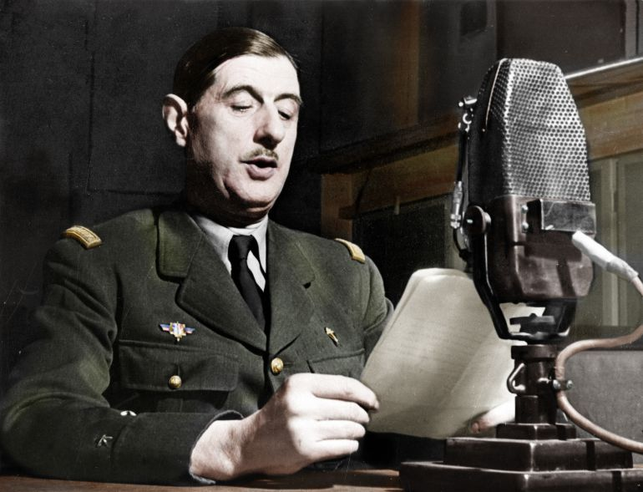
BOULME Lucas
MICHEE Lukas
3ème Darwin
Mai 2019
La résistance
Appel du Général de Gaulle
Notes:
Pour insérer/remplacer une photo :
Dans l’emplacement prévu, cliquer sur l’icône pour ajouter une image > Sélectionner la photo voulue > Dans Format - Outils Image cliquer sur Rogner > déplacer la photo comme souhaité
To insert/replace a picture:
Click on the icon to add an image in the slide area > Select a picture > In the Format tab – Picture tools click Crop > Move the picture as wanted

Slide 2

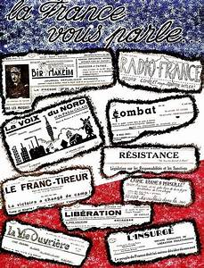
Quelles ont été les conséquences des actions menées par la résistance ?
Affiche de propagande
Journaux de la Résistance

Slide 3

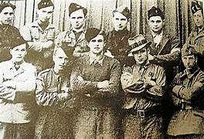

Qu’est-ce que la Resistance ?
Jean Moulin et le symbole de la Résistance
Résistants

Slide 4
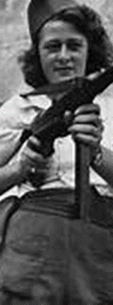
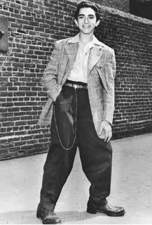
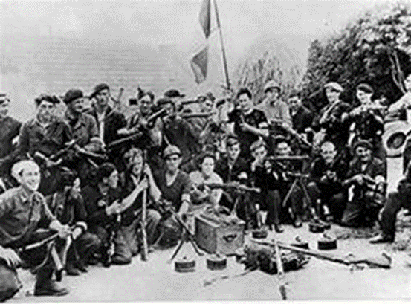
Les différents types de résistants
Groupe de résistants français
Zazoo
Femme résistante

Slide 5
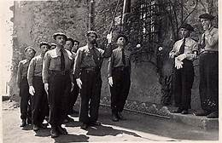
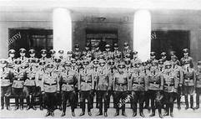
Les ennemis de la résistance
La Milice
La Gestapo

Slide 6
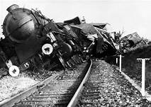
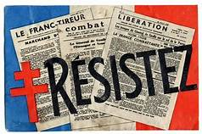
Les multiples opérations effectuées
a) Sabotages et information
Sabotage
Journaux de résistants

Slide 7
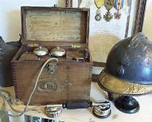
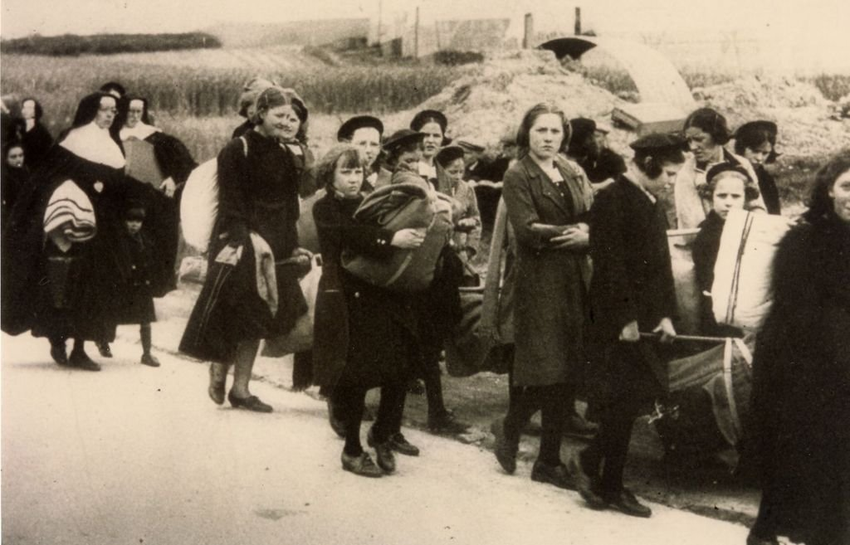
b) Communication et protection
Radiophone
L’Exode

Slide 8
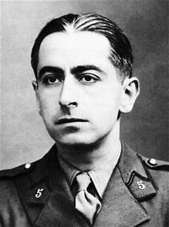
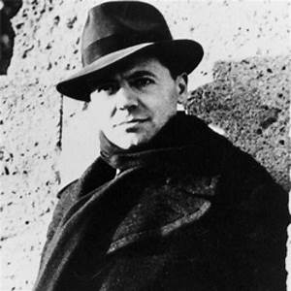
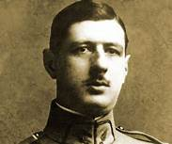
Les personnalités les plus importantes parmi les résistants
Le Général de Gaulle
Jean Moulin
Pierre Brossolette

Slide 9

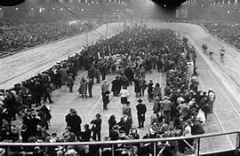
La Rafle du Vel d’Hiv
La Rafle du Vel d’Hiv

Slide 10

Conclusion

Slide 11

Avez-vous des
questions ?

